Slide 1
Übung 1 – Inkrementelles Laden mit SQL

Slide 2
Agenda
Aufgabenstellung
Lernziele
Wiederholung inkrementelles Laden
Implementierung eines inkrementellen Ladeprozesses
Erstellen und Beladen eines Azure Blob Speicher Containers
Entwurf von SQL-Code für die Umsetzung aller drei Fälle
Erstellen einer Azure Data Factory und einer Azure Data Factory Pipeline
Verknüpfung der Azure Pipeline mit GitHub

Slide 3
1 Aufgabenstellung
Das inkrementelle Laden ist ein Ansatz zur Integration von Daten und daher sehr wichtig für die Implementierung des Data Warehouse (DWH). Aufgrund der Wichtigkeit dieses Ansatzes möchte Ihr Vorgesetzter, dass Sie vor Beginn der Implementierung des DWH, zunächst diesen Ansatz verstehen. Um dieses Ziel zu erreichen, möchte ihr Vorgesetzter, dass sie folgende Aufgaben erledigen:
Entwerfen Sie SQL-Code zur Implementierung eines inkrementellen Datenflusses zwischen zwei Tabellen. Nutzen Sie dafür den SQL MERGE-Operator.
Erstellen Sie eine Pipeline in der Microsoft Azure Data Factory, die einen inkrementellen Ladeprozess, mit Hilfe des zuvor definierten SQL-Codes, durchführt. Die Pipeline soll die folgenden drei Bedingungen erfüllen:
Neue Einträge erfassen: Die Pipeline soll Einträge erfassen können, die neu in einem Quellsystem hinzugekommen sind.
Aktualisierte Einträge erfassen: Die Pipeline soll Einträge erfassen können, die sich bereits im Zielsystem befinden, aber in der Vergangenheit im Quellsystem geändert haben.
Gelöschte Einträge erfassen: Die Pipeline soll Einträge erfassen, die sich im Zielsystem befinden, aber in der Vergangenheit im Quellsystem entfernt wurden.
Das Quellsystem wird in dieser Übung durch zwei CSV-Dateien simuliert. Das Zielsystem ist eine Datenbanktabelle in der SQL-Datenbank aus Übung 0.

Slide 4

2 Lernziele
Prinzip des inkrementellen Ladens verstehen.
Basierend auf einem Template, eigenen SQL-Code entwerfen, der einen inkrementellen Datenfluss umsetzt.
Erstellung, Einrichtung und Implementierung einer Azure Data Factory Pipeline zur Umsetzung des inkrementellen Ladens mit Hilfe des SQL-Codes.
Die Azure Data Factory mit GitHub verknüpfen.

Slide 5


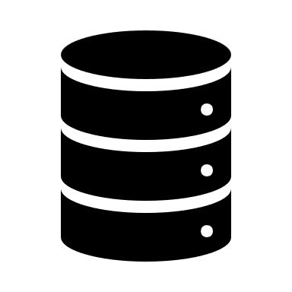
3 Wiederholung inkrementelles Laden
Beim inkrementellen Laden werden Einträge eines Quellsystems unter den folgenden Bedingungen berücksichtigt und in ein Zielsystem geschrieben oder entfernt:
Einträge, die noch nicht in das Zielsystem geschrieben wurden und damit neu im Quellsystem dazugekommen sind (Neue Einträge).
Einträge, die bereits im Zielsystem vorhanden sind, sich jedoch in der Vergangenheit im Quellsystem geändert haben (Aktualisierte Einträge).
Einträge, die im Zielsystem vorhanden sind, jedoch aber nicht mehr im Quellsystem vorhanden sind und somit dort gelöscht wurden (Gelöschte Einträge).
Quellsystem
Bedingungsüberprüfung
Zielsystem
Bedingung erfüllt
Mehr Informationen dazu können Sie hier finden: https://hevodata.com/learn/etl-incremental/ (zuletzt geprüft am 07.08.2023)
Extrahieren
Laden
Bedingung nicht erfüllt
Eintrag wird nicht beachtet

Slide 6

Lernziele
Prinzip des inkrementellen Ladens verstehen.
Basierend auf einem Template, eigenen SQL-Code entwerfen, der einen inkrementellen Datenfluss umsetzt.
Erstellung, Einrichtung und Implementierung einer Azure Data Factory Pipeline zur Umsetzung des inkrementellen Ladens mit Hilfe des SQL-Codes.
Die Azure Data Factory mit GitHub verknüpfen.

Slide 7
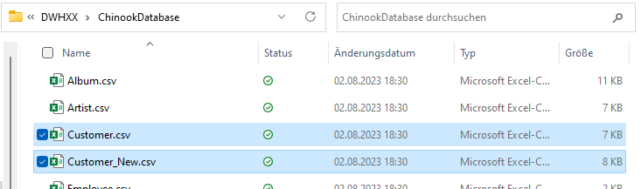
4.1 Erstellen und Beladen eines Azure Blob Containers
Um einen inkrementellen Ladeprozess zu implementieren werden Daten benötigt. Dafür werden zwei CSV- Dateien aus dem Ordner ChinookDatabase (siehe Übung 0) in einem Azure Blob Container abgespeichert. Es handelt sich bei den CSV-Dateien um Customer.csv und Customer_New.csv. Der Blob Container hat den Zweck die Daten für die Azure Data Factory Pipeline bereitzustellen.

Slide 8
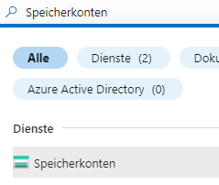
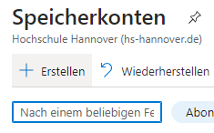
4.1 Erstellen und Beladen eines Azure Blob Containers
Zur Umsetzung dieser Aufgabe befolgen Sie folgenden Schritte:
Melden Sie sich unter https://portal.azure.com/ mit ihren Zugangsdaten an.
Geben Sie in die Suchzeile Speicherkonten ein und klicken Sie auf das markierte Symbol.
Drücken Sie auf Erstellen.
2
3

Slide 9
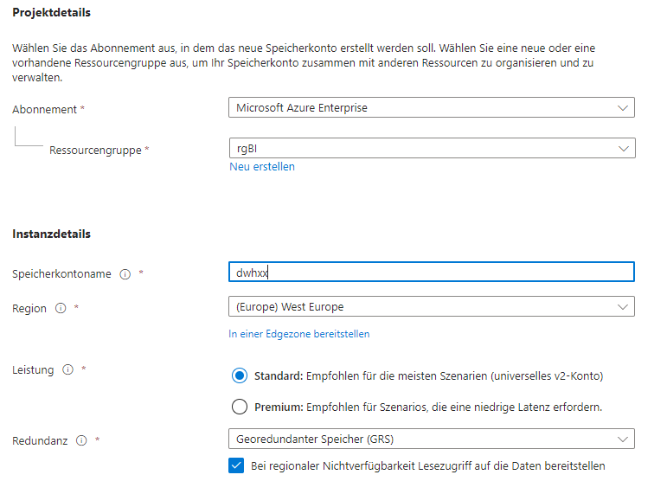
4.1 Erstellen und Beladen eines Azure Blob Containers
Konfigurieren Sie das Speicherkonto wie folgt:
Abonnement: Microsoft Azure Enterprise
Ressourcengruppe: rgBI
Speicherkontoname: dwhxx
Region: West Europe
Leistung: Standard
Redundanz: Georedundanter Speicher
Lesezugriff bei regionaler Nichtverfügbarkeit: Aktiviert
Weitere Einstellungen müssen nicht vorgenommen werden. Drücken Sie zum Schluss auf Überprüfen und anschließend auf Erstellen.

Slide 10
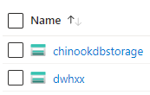
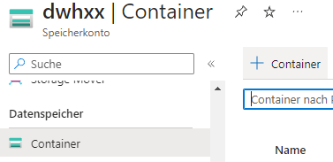
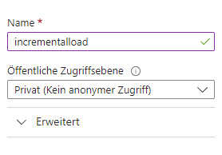
4.1 Erstellen und Beladen eines Azure Blob Containers
Wechseln Sie in die neu erstellte Ressource dwhxx unter Speicherkonten.
Klicken Sie auf den Reiter Container und erstellen Sie einen neuen Container. Drücken Sie dafür auf + Container.
Benennen Sie ihren Container incrementalload und drücken Sie auf Erstellen.
5
6
7

Slide 11
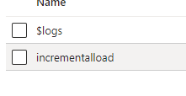
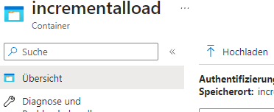
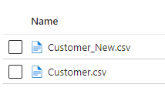
4.1 Erstellen und Beladen eines Azure Blob Containers
Öffnen Sie den zuvor erstellten Container incrementalload, indem Sie auf den Container drücken.
Drücken Sie auf Hochladen und wählen Sie die beiden Dateien Customer.csv und Customer_New.csv aus. Drücken Sie anschließend nochmal auf Hochladen.
Ergebnis:
8
9

Slide 12
4.2 Entwurf von SQL-Code für die Umsetzung von inkrementellem Laden
Zur Implementierung eines inkrementellen Ladeprozesses mittels SQL, kann der MERGE Befehl verwendet werden. Der MERGE Befehl vergleicht eine Quelldatentabelle und eine Zieldatentabelle anhand einer selbst definierten Bedingung. Je nachdem, ob diese Bedingung erfüllt wird oder nicht, werden Daten in der Zieltabelle hinzugefügt, aktualisiert oder gelöscht. Unten ist ein Template für einen solchen MERGE Befehl aufgeführt. Weitere Informationen finden Sie auf der Webseite https://www.mssqltips.com/sqlservertip/1704/using-merge-in-sql-server-to-insert-update-and-delete-at-the-same-time/.
MERGE <Zieltabelle> [AS TARGET]
USING <Quelltabelle> [AS SOURCE]
ON <Bedingung>
[WHEN MATCHED
THEN <Aktualisiere Einträge> ]
[WHEN NOT MATCHED [BY TARGET]
THEN <Einträge hinzufügen> ]
[WHEN NOT MATCHED BY SOURCE
THEN <Einträge löschen> ];

Slide 13
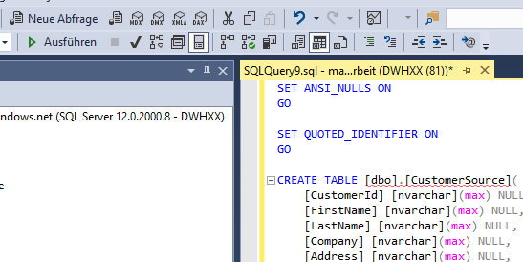
4.2 Entwurf von SQL-Code für die Umsetzung von inkrementellem Laden
Ihre Aufgabe besteht nun darin einen MERGE Befehl zu schreiben, um ein inkrementelles Laden zwischen einer Quelldaten- und einer Zieldatentabelle zu ermöglichen. Der Befehl soll die drei Bedingungen aus Folie 3 erfüllen. Erstellen Sie hierfür zunächst die Tabellen CustomerSource und CustomerTarget in SSMS. Kopieren Sie dafür den unten beigefügten SQL-Code. Sie können den SQL-Code in SSMS ausführen, indem Sie auf Neue Abfrage drücken, anschließend den kopierten Code in dem Abfragefenster einfügen und zum Schluss auf Ausführen drücken.
SET ANSI_NULLS ON
GO
SET QUOTED_IDENTIFIER ON
GO
CREATE TABLE [dbo].[CustomerSource](
[CustomerId] [nvarchar](max) NULL,
[FirstName] [nvarchar](max) NULL,
[LastName] [nvarchar](max) NULL,
[Company] [nvarchar](max) NULL,
[Address] [nvarchar](max) NULL,
[City] [nvarchar](max) NULL,
[State] [nvarchar](max) NULL,
[Country] [nvarchar](max) NULL,
[PostalCode] [nvarchar](max) NULL,
[Phone] [nvarchar](max) NULL,
[Fax] [nvarchar](max) NULL,
[Email] [nvarchar](max) NULL,
[SupportRepId] [nvarchar](max) NULL
) ON [PRIMARY] TEXTIMAGE_ON [PRIMARY]
GO
SET ANSI_NULLS ON
GO
SET QUOTED_IDENTIFIER ON
GO
CREATE TABLE [dbo].[CustomerTarget](
[CustomerId] [nvarchar](max) NULL,
[FirstName] [nvarchar](max) NULL,
[LastName] [nvarchar](max) NULL,
[Company] [nvarchar](max) NULL,
[Address] [nvarchar](max) NULL,
[City] [nvarchar](max) NULL,
[State] [nvarchar](max) NULL,
[Country] [nvarchar](max) NULL,
[PostalCode] [nvarchar](max) NULL,
[Phone] [nvarchar](max) NULL,
[Fax] [nvarchar](max) NULL,
[Email] [nvarchar](max) NULL,
[SupportRepId] [nvarchar](max) NULL
) ON [PRIMARY] TEXTIMAGE_ON [PRIMARY]
GO

Slide 14
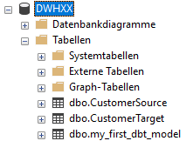
4.2 Entwurf von SQL-Code für die Umsetzung von inkrementellem Laden
Ergebnis:

Slide 15
4.2 Entwurf von SQL-Code für die Umsetzung von inkrementellem Laden
Nutzen Sie anschließend das Template aus Folie 12, um einen MERGE Befehl zu schreiben, der die Tabellen CustomerSource und CustomerTarget miteinander vergleicht. Überlegen Sie welche Spalten miteinander verglichen werden müssen, um ein inkrementelles Laden zu ermöglichen.
Anbei einige Tipps:
Schauen Sie sich speziell die (SQL) Syntax von dem UPDATE, INSERT und DELETE Operator an.
Beachten Sie jede Spalte beim Einfügen, Aktualisieren oder Löschen.
Schauen Sie sich die Tabellenstruktur von CustomerSource und CustomerTarget an.
Lesen Sie sich den Artikel aus Folie 12 durch.

Slide 16
4.2 Entwurf von SQL-Code für die Umsetzung von inkrementellem Laden
Lösung:
MERGE CustomerTarget AS TARGET
USING CustomerSource AS SOURCE
ON TARGET.CustomerId = SOURCE.CustomerId
WHEN MATCHED THEN
UPDATE SET TARGET.FirstName = SOURCE.FirstName,TARGET.LastName = SOURCE.LastName,TARGET.Company = SOURCE.Company,TARGET.Address = SOURCE.Address,TARGET.City = SOURCE.City,TARGET.State = SOURCE.State,
TARGET.Country = SOURCE.Country,TARGET.PostalCode = SOURCE.PostalCode,TARGET.Phone = SOURCE.Phone,TARGET.Fax = SOURCE.Fax,TARGET.Email = SOURCE.Email,TARGET.SupportRepId = SOURCE.SupportRepId
WHEN NOT MATCHED BY TARGET THEN
INSERT (CustomerId,FirstName,LastName,Company,Address,City,State,Country,PostalCode,Phone,Fax,Email,SupportRepId)
VALUES (SOURCE.CustomerId,SOURCE.FirstName,SOURCE.LastName,SOURCE.Company,SOURCE.Address,SOURCE.City,SOURCE.State,SOURCE.Country,SOURCE.PostalCode,SOURCE.Phone,SOURCE.Fax,SOURCE.Email,SOURCE.SupportRepId)
WHEN NOT MATCHED BY SOURCE THEN
DELETE;

Slide 17
Lernziele
Prinzip des inkrementellen Ladens verstehen.
Basierend auf einem Template, eigenen SQL-Code entwerfen, der einen inkrementellen Datenfluss umsetzt.
Erstellung, Einrichtung und Implementierung einer Azure Data Factory Pipeline zur Umsetzung des inkrementellen Ladens mit Hilfe des SQL-Codes.
Die Azure Data Factory mit GitHub verknüpfen.

Slide 18
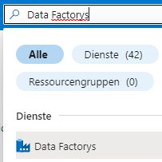
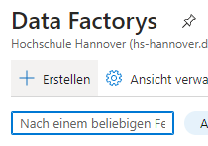
4.3 Erstellen einer Azure Data Factory und einer Azure Data Factory Pipeline
In dieser Aufgabe geht es darum, den zuvor definierten SQL-Befehl für die drei Fälle (Neue Einträge hinzufügen, alte Einträge aktualisieren, nicht mehr vorhandene Einträge löschen) zu testen. Dafür soll eine Azure Data Factory Pipeline verwendet werden. Um die Pipeline Schrittweise aufzubauen, befolgen Sie die folgenden Schritte:
Melden Sie sich unter https://portal.azure.com/ mit ihren Zugangsdaten an.
Geben Sie in die Suchleiste Data Factorys ein und drücken Sie auf das markierte Symbol.
Klicken Sie auf Erstellen.
2
3

Slide 19
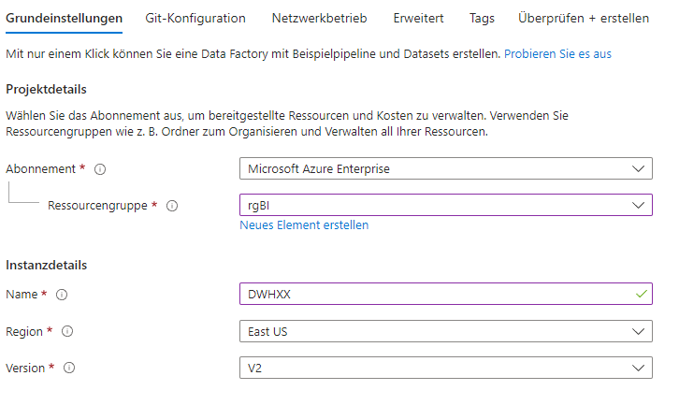
4.3 Erstellen einer Azure Data Factory und einer Azure Data Factory Pipeline
Konfigurieren Sie die Grundeinstellungen der Data Factory wie folgt:
Abonnement: Microsoft Azure Enterprise
Ressourcengruppe: rgBI
Name: DWHXX
Region: East US
Version: V2
Belassen Sie die restlichen Einstellungen so wie sie sind und drücken Sie auf Überprüfen + Erstellen.

Slide 20
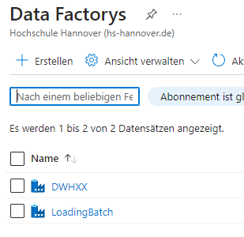
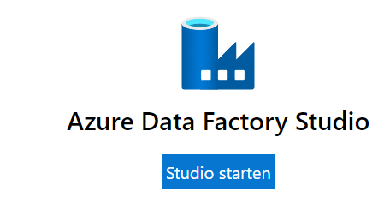
4.3 Erstellen einer Azure Data Factory und einer Azure Data Factory Pipeline
Drücken Sie unter dem Reiter Data Factorys auf die neu erstellte Data Factory DWHXX.
Drücken Sie anschließend rechts auf Studio starten.
4
5

Slide 21
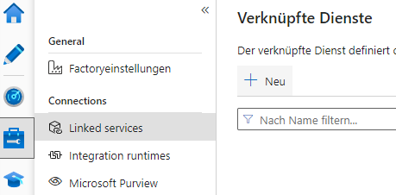
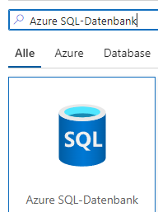
4.3 Erstellen einer Azure Data Factory und einer Azure Data Factory Pipeline
Klicken Sie in ihrer geöffneten Data Factory in dem Reiter Manage (Koffer Symbol) auf Linked services und anschließend auf Neu.
Suchen Sie nach Azure SQL-Datenbank, klicken Sie auf das markierte Symbol und danach auf Weiter.
6
7

Slide 22
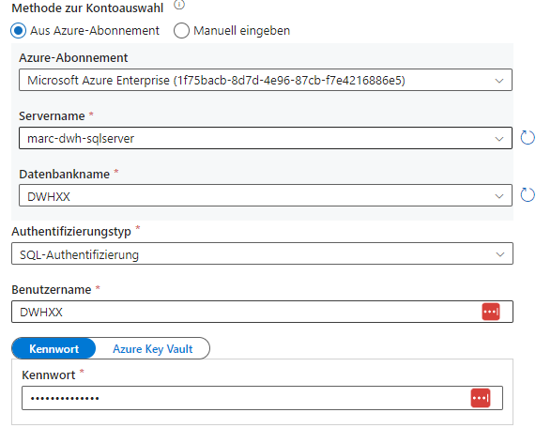
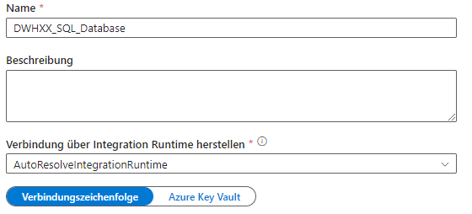
4.3 Erstellen einer Azure Data Factory und einer Azure Data Factory Pipeline
Konfigurieren Sie den Linked Service wie folgt:
Name: DWHXX_DB
AutoResolveIntegrationRuntime
Aus Azure-Abonnement
Abonnement: Microsoft Azure Enterprise
Servername: marc-dwh-sqlserver
Datenbankname: DWHXX
SQL-Authentifizierung
Benutzername + Kennwort

Slide 23
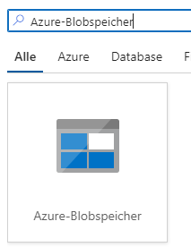
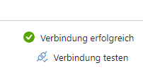
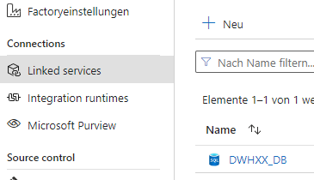
4.3 Erstellen einer Azure Data Factory und einer Azure Data Factory Pipeline
Klicken Sie auf Verbindung Testen. Falls der Test erfolgreich ist drücken Sie auf Erstellen.
Erstellen Sie nun einen weiteren Linked service, indem Sie auf Neu drücken.
Geben Sie in die Suchzeile Azure-Blobspeicher ein und drücken Sie auf das markierte Symbol und danach auf Weiter.
9
12
10

Slide 24
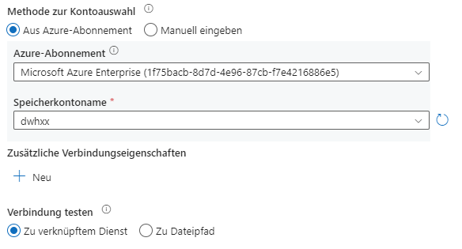
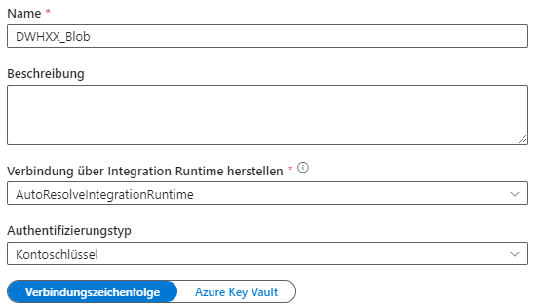
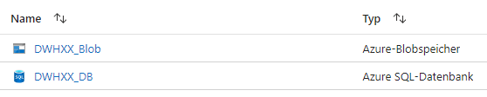
4.3 Erstellen einer Azure Data Factory und einer Azure Data Factory Pipeline
Konfigurieren Sie den Linked Service wie folgt:
Name: DWHXX_Blob
AutoResolveIntegrationRuntime
Authentifizierungstyp: Kontoschlüssel
Abonnement: Microsoft Azure Enterprise
Speicherkontoname: dwhxx
Verbindung Testen: Zu verknüpftem Dienst
Drücken Sie anschließend auf Erstellen.
Ergebnis:

Slide 25
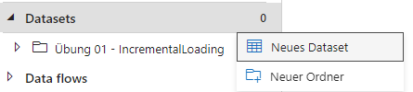
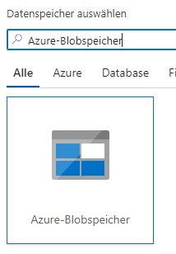

4.3 Erstellen einer Azure Data Factory und einer Azure Data Factory Pipeline
Drücken Sie auf das Stift Symbol (Author) und erstellen Sie einen Ordner mit dem Namen Übung 01 – Incremental Loading unter dem Reiter Datasets
Drücken Sie anschließend Neues Dataset und tippen Sie in der Suchzeile Azure-Blobspeicher ein. Klicken Sie anschließend auf das markierte Symbol und auf Weiter.
15
14

Slide 26
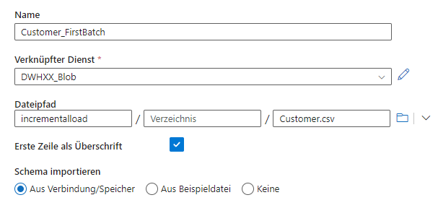
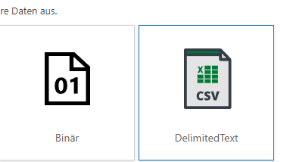
4.3 Erstellen einer Azure Data Factory und einer Azure Data Factory Pipeline
Wählen Sie anschließend DelimitedText aus.
Konfigurieren sie das Dataset wie folgt:
Name: Customer_FirstBatch
Verknüpfter Dienst: DWHXX_Blob
Dateipfad: incrementalload/Customer.csv
Schema importieren: Aus Verbindung/Speicher
Drücken Sie anschließend auf OK.
17
16

Slide 27
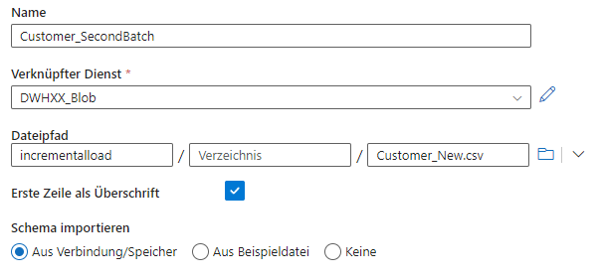
4.3 Erstellen einer Azure Data Factory und einer Azure Data Factory Pipeline
Erstellen Sie noch ein neues Dataset (ebenfalls Azure-Blobspeicher und Delimited Text) und konfigurieren sie das Dataset wie folgt:
Name: Customer_SecondBatch
Verknüpfter Dienst: DWHXX_Blob
Dateipfad: incrementalload/Customer_New.csv
Schema importieren: Aus Verbindung/Speicher
Drücken Sie anschließend auf OK.

Slide 28
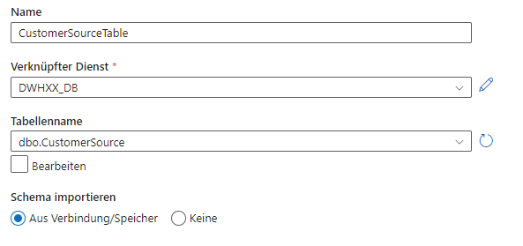
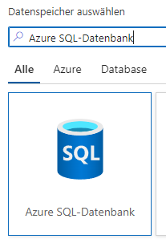
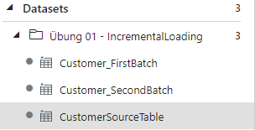
4.3 Erstellen einer Azure Data Factory und einer Azure Data Factory Pipeline
Erstellen Sie noch ein neues Dataset und geben Sie in der Suchzeile diesmal Azure SQL-Datenbank ein, tippen Sie auf das markierte Symbol und danach auf Weiter.
Konfigurieren sie das Dataset wie folgt:
Name: Customer_SourceTable
Verknüpfter Dienst: DWHXX_DB
Tabellenname: dbo.CustomerSource
Schema importieren: Aus Verbindung/Speicher
Drücken Sie anschließend auf OK.
20
Ergebnis:
19

Slide 29
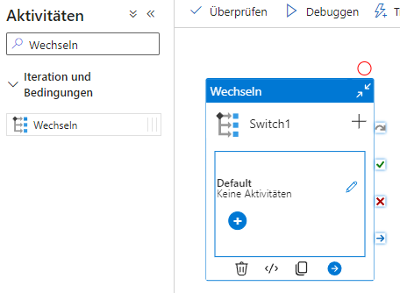
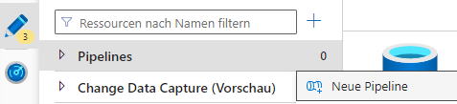

4.3 Erstellen einer Azure Data Factory und einer Azure Data Factory Pipeline
Erstellen Sie nun eine neue Pipeline, indem Sie unter dem Reiter Pipeline auf die drei Punkte und anschließend auf Neue Pipeline drücken. Nennen Sie die Pipeline Pipeline_IncrementalLoading.
Suchen Sie unter Aktivitäten nach Wechseln und schieben Sie die Aktivität per Drag & Drop in den Arbeitsbereich.
22
21

Slide 30
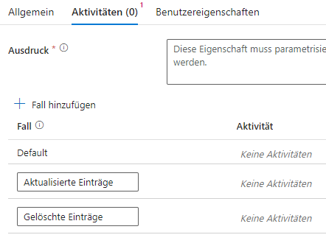


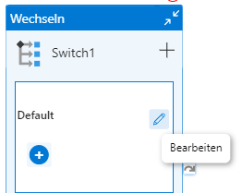
4.3 Erstellen einer Azure Data Factory und einer Azure Data Factory Pipeline
Drücken Sie auf den Wechsel Baustein in dem Arbeitsbereich und anschließend unter dem Reiter Aktivitäten auf Fall hinzufügen. Fügen Sie die Fälle Aktualisierte_ Eintraege und Geloeschte_Einträge hinzu.
Klicken Sie anschließend auf den Stift innerhalb des Default Falls in der Wechsel Aktivität.
23
24

Slide 31
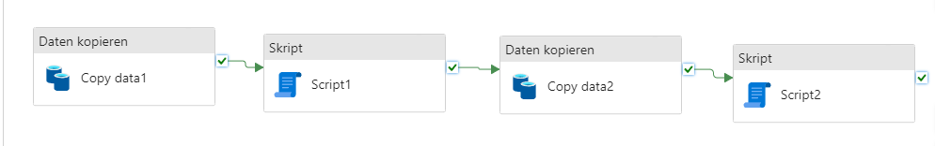
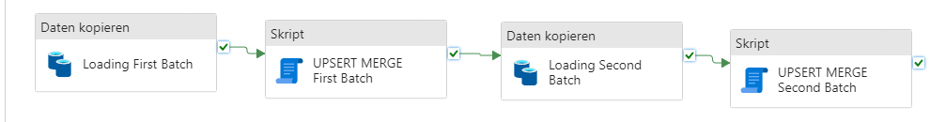
4.3 Erstellen einer Azure Data Factory und einer Azure Data Factory Pipeline
Schieben Sie anschließend zwei Daten kopieren und zwei Skript Aktivitäten in den Arbeitsbereich des Default Falls. Suchen Sie dafür nach diesen Bausteinen in dem Abschnitt Aktivität links neben dem Arbeitsbereich. Verbinden Sie die einzelnen Bausteine , wie im Screenshot gezeigt.
Benennen Sie die Bausteine so wie in dem Screenshot gezeigt.
25
26

Slide 32
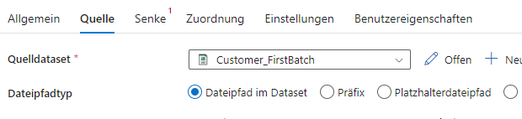
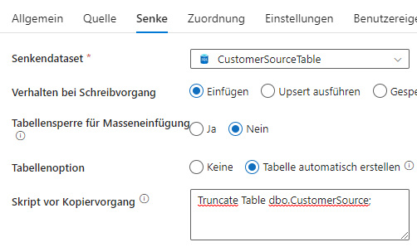
4.3 Erstellen einer Azure Data Factory und einer Azure Data Factory Pipeline
Klicken Sie anschließend auf den Loading First Batch Baustein und darin auf Quelle. Wählen Sie als Quelle das Dataset Customer_FirstBatch.
Klicken Sie danach auf Senke und wählen Sie das Dataset CustomerSourceTable. Konfigurieren Sie die Senke wie folgt:
Verhalten bei Schreibvorgang: Einfügen
Tabellensperre für Masseneinfügung: Nein
Tabellenoption: Tabelle automatisch erstellen
Skript vor Kopiervorgang: Truncate Table dbo.CustomerSource;
Der Loading Second Batch Baustein kann genauso konfiguriert werden. Lediglich die Quelle ist dann das Dataset Customer_SecondBatch.
27
28

Slide 33
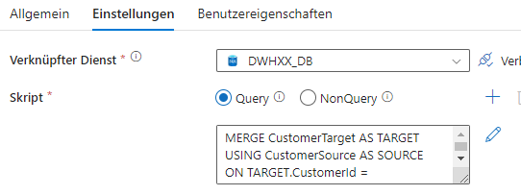
4.3 Erstellen einer Azure Data Factory und einer Azure Data Factory Pipeline
Klicken Sie nun auf den Baustein UPSERT MERGE First Batch. Gehen Sie dort in den Reiter Einstellungen und konfigurieren diesen wie folgt:
Verknüpfter Dienst: DWHXX_DB
Skript: Query
Kopieren Sie ihren Entwurf des MERGE Befehls aus Folie 16 in das markierte Fenster.
Übernehmen Sie die gleichen Einstellungen für den Baustein UPSERT MERGE Second Batch.

Slide 34
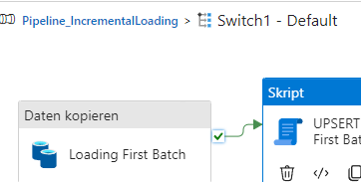
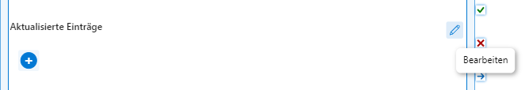
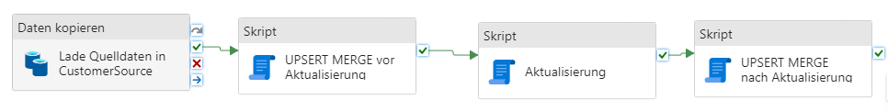
4.3 Erstellen einer Azure Data Factory und einer Azure Data Factory Pipeline
Verlassen Sie nun den Default Fall indem Sie auf Pipeline_IncrementalLoading drücken.
Klicken Sie in dem Fall Aktualisierte_ Eintraege auf den Stift.
Fügen Sie einen Daten Kopieren Baustein und drei Skript Bausteine in den Arbeitsbereich ein. Verknüpfen und Bennen Sie diese wie auf dem Screenshot.
30
31
32

Slide 35
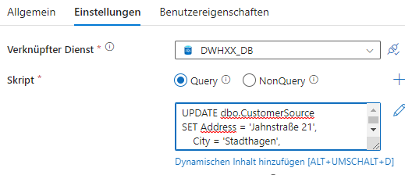
4.3 Erstellen einer Azure Data Factory und einer Azure Data Factory Pipeline
Den Baustein Lade Quelldaten in Customer Source können Sie genauso konfigurieren, wie den Baustein Loading First Batch aus dem Default Fall.
Die beiden UPSERT MERGE Bausteine können sie ebenso genauso Konfigurieren, wie die UPSERT MERGE Bausteine aus dem Default Fall
Konfigurieren Sie den Baustein Aktualisieren wie folgt:
Verknüpfter Dienst: DWHXX_DB
Skript: Query
Kopieren Sie das SQL-Skript auf dieser Folie in das markierte Feld.
34
UPDATE dbo.CustomerSource
SET Address = 'Jahnstraße 21',
City = 'Stadthagen',
PostalCode = '31655'
WHERE CustomerId = '38'

Slide 36
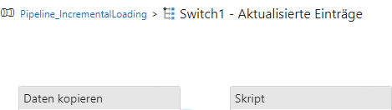


4.3 Erstellen einer Azure Data Factory und einer Azure Data Factory Pipeline
Verlassen Sie nun den Fall Aktualisierte_Eintraege indem Sie auf Pipeline_IncrementalLoading drücken.
Klicken Sie in dem Fall Gelöschte Einträge auf den Stift.
Fügen Sie einen Daten Kopieren Baustein und drei Skript Bausteine in den Arbeitsbereich ein. Verknüpfen und Bennen Sie diese wie auf dem Screenshot.
35
36
37

Slide 37

4.3 Erstellen einer Azure Data Factory und einer Azure Data Factory Pipeline
Den Baustein Lade Quelldaten können Sie genauso konfigurieren, wie den Baustein Loading First Batch aus dem Default Fall.
Die beiden UPSERT MERGE Bausteine können sie ebenso genauso Konfigurieren, wie die UPSERT MERGE Bausteine aus dem Default Fall
Konfigurieren Sie den Baustein Loeschen wie folgt:
Verknüpfter Dienst: DWHXX_DB
Skript: Query
Kopieren Sie das SQL-Skript auf dieser Folie in das markierte Feld.
40
DELETE
FROM CustomerSource
WHERE CustomerId = '38';

Slide 38



4.3 Erstellen einer Azure Data Factory und einer Azure Data Factory Pipeline
Gehen Sie nun nochmal in den Ordner Übung 01 – Incremental Loading und stellen Sie in den beiden Datasets Customer_FirstBatch und Customer_SecondBatch das Spaltentrennzeichen auf Semikolon (;).
Gehen Sie in die Wechsel Aktivität und geben Sie unter Ausdruck zunächst Default ein.
Überprüfen Sie nun die Pipeline und die erstellten Datasets, indem Sie auf Alle Überprüfen drücken. Wenn die Überprüfung erfolgreich ist, drücken Sie auf Alle Veröffentlichen.
41
42
43

Slide 39

4.3 Erstellen einer Azure Data Factory und einer Azure Data Factory Pipeline
Führen Sie die Pipeline nun einmal für jeden definierten Fall aus und notieren Sie sich die Ergebnisse. Stellen Sie sicher, dass die Datenbank aktiv ist und passen Sie den Ausdruck für jeden neuen Fall an. Sie müssen die Pipeline dann jedes Mal neu veröffentlichen. Schauen Sie sich, bevor Sie die Pipeline ausführen, die Datenvorschau in den Daten kopieren Bausteinen sowie den Inhalt der Skript Bausteine an. Sie können die Pipeline Ausführen, indem Sie auf Debuggen drücken. Beschreiben Sie für jeden Fall, was genau in der Datenbank passiert.
Führen Sie die einzelnen Fälle in dieser Reihenfolge aus:
Default
Aktualisierte_Eintraege
Geloeschte_Eintraege

Slide 40

4.3 Erstellen einer Azure Data Factory und einer Azure Data Factory Pipeline
Ergebnis – Fall Default:
Ablauf der Pipeline:
Dataset Customer_FirstBatch (59 Einträge) wird in die Datenbanktabelle CustomerSource geladen.
Es wird ein MERGE Befehl ausgeführt, der die Daten aus der Tabelle CustomerSource inkrementell in die Tabelle CustomerTarget lädt.
Dataset Customer_SecondBatch (69 Einträge (davon 10 neue und 59 alte Einträge)) wird in die Datenbanktabelle CustomerSource geladen.
Es wird erneut der gleiche MERGE Befehl ausgeführt, der die Daten aus der Tabelle CustomerSource inkrementell in die Tabelle CustomerTarget lädt.
Vor jedem Durchlauf von Schritt 1 und 3 wird die Tabelle CustomerSource mit dem Truncate Operator geleert.
Bei Schritt 3 und 4 wurden nur die 10 neuen Einträge in die Tabelle Customer Target geladen. Bedingung 1 (Neue Einträge) aus Folie 3 wurde somit erfüllt.

Slide 41

4.3 Erstellen einer Azure Data Factory und einer Azure Data Factory Pipeline
Ergebnis – Fall Aktualisierte Eintraege:
Ablauf der Pipeline:
Dataset Customer_FirstBatch (59 Einträge) wird in die Datenbanktabelle CustomerSource geladen.
Es wird ein MERGE Befehl ausgeführt, der die Daten aus der Tabelle CustomerSource inkrementell in die Tabelle CustomerTarget lädt.
Mit einem SQL-Befehl wurde der Eintrag des Customers mit der ID 38 in der Tabelle CustomerSource aktualisiert.
Es wird erneut der gleiche MERGE Befehl ausgeführt, der die Daten aus der Tabelle CustomerSource inkrementell in die Tabelle CustomerTarget lädt.
Vor jedem Durchlauf von Schritt 1 wird die Tabelle CustomerSource mit dem Truncate Operator geleert.
In der Tabelle CustomerTarget wurde nur der Eintrag aktualisiert, der sich zuvor in der Tabelle CustomerSource modifiziert wurde. Bedingung 2 aus Folie 3 ist somit erfüllt.
CustomerID 38 in CustomerTarget vor Ausführen der Pipeline.
CustomerID 38 in CustomerTarget vor Ausführen der Pipeline

Slide 42

4.3 Erstellen einer Azure Data Factory und einer Azure Data Factory Pipeline
Ergebnis – Fall Geloeschte Eintraege:
Ablauf der Pipeline:
Dataset Customer_FirstBatch (59 Einträge) wird in die Datenbanktabelle CustomerSource geladen.
Es wird ein MERGE Befehl ausgeführt, der die Daten aus der Tabelle CustomerSource inkrementell in die Tabelle CustomerTarget lädt.
Mit einem SQL-Befehl wurde der Eintrag des Customers mit der ID 38 in der Tabelle CustomerSource gelöscht.
Es wird erneut der gleiche MERGE Befehl ausgeführt, der die Daten aus der Tabelle CustomerSource inkrementell in die Tabelle CustomerTarget lädt.
Vor jedem Durchlauf von Schritt 1 wird die Tabelle CustomerSource mit dem Truncate Operator geleert.
In der Tabelle CustomerTarget wurde der Eintrag gelöscht, der zuvor in der Tabelle CustomerSource gelöscht wurde. Bedingung 3 aus Folie 3 ist somit erfüllt.

Slide 43
Lernziele
Prinzip des inkrementellen Ladens verstehen.
Basierend auf einem Template, eigenen SQL-Code entwerfen, der einen inkrementellen Datenfluss umsetzt.
Erstellung, Einrichtung und Implementierung einer Azure Data Factory Pipeline zur Umsetzung des inkrementellen Ladens mit Hilfe des SQL-Codes.
Die Azure Data Factory mit GitHub verknüpfen.

Slide 44


4.4 Verknüpfung der Azure Data Factory mit GitHub
Im letzten Schritt soll die gesamte Azure Data Factory mit GitHub verknüpft werden. Befolgen Sie dafür die folgenden Schritte:
Klicken Sie auf das Haus Symbol in der linken Leiste.
In dem Fenster müsste nun oben links eine Leiste erscheinen. Darin steht Coderepository einrichten. Drücken Sie auf Coderepository einrichten.
1
2

Slide 45


4.4 Verknüpfung der Azure Data Factory mit GitHub
Wählen Sie als Repositorytyp GitHub aus
Wählen Sie den Besitzer des GitHub-Repositorys aus. Der Besitzer ist in der Regel der Benutzername. Sie sehen den Besitzernamen auch wenn Sie in GitHub angemeldet sind, innerhalb des Webbrowserlinks (siehe Screenshot).
3
4
Besitzer:

Slide 46


4.4 Verknüpfung der Azure Data Factory mit GitHub
Konfigurieren Sie die Verknüpfung wie folgt:
Repositoryname: DWHXX
Kollaborationsbranch: main
Veröffentlichungsverzweigung: adf_publish
Stammordner: /
Benutzerdefinierter Kommentar: Aktiviert
Importieren vorhandener Ressourcen: Aktiviert
Ressource in dieser Verzweigung importieren: main
Klicken Sie anschließend auf Speichern und danach oben in der Leiste auf Veröffentlichen.
5
6

Slide 47

4.4 Verknüpfung der Azure Data Factory mit GitHub
Öffnen Sie zum Schluss dieser Übung den Windows Explorer auf ihrem Rechner und öffnen Sie dort den Ordner mit ihrem dbt Projekt (DWHXX) bzw. ihr lokales git Repository. Öffnen Sie in diesem Ordner die Git Bash Kommandozeile und geben Sie den Befehl Git Pull ein.
Nun sollte ihr lokales Git Repository wieder synchron mit dem remote Git Repository sein. Wenn Sie Änderungen in der Azure Data Factory vornehmen und diese in das Remote Repository veröffentlichen, müssen Sie diesen Schritt immer anschließend durchführen. Dadurch bleiben sowohl das lokale als auch das remote Repository immer synchron.

Slide 48

Endergbenis in GitHub

Slide 49
Lernziele
Prinzip des inkrementellen Ladens verstehen.
Basierend auf einem Template, eigenen SQL-Code entwerfen, der einen inkrementellen Datenfluss umsetzt.
Erstellung, Einrichtung und Implementierung einer Azure Data Factory Pipeline zur Umsetzung des inkrementellen Ladens mit Hilfe des SQL-Codes.
Die Azure Data Factory mit GitHub verknüpfen.

